Slide 1
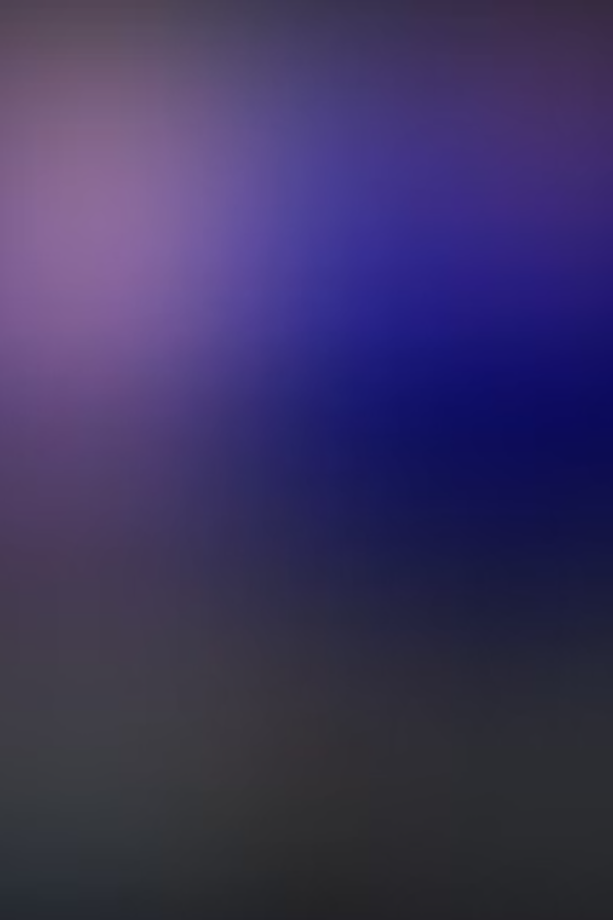
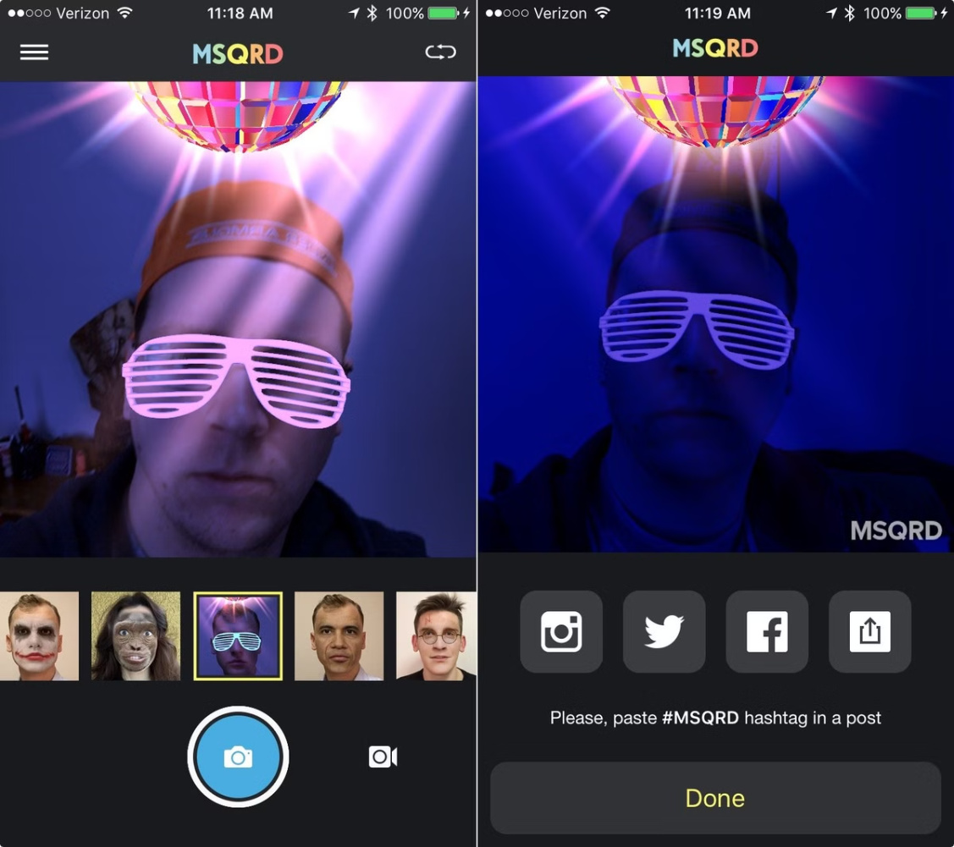
Гісторыя мабiльнага дадатака
MSQRD
MSQRD - гэта папулярнае прыкладанне для камеры, якое дазваляе карыстальнікам накладваць розныя маскі і фільтры на свае сэлф і відэа. Яго гісторыя пачынаецца са стварэння беларускай кампаніяй Masquerade і наступнага набыцця Facebook.

Slide 2
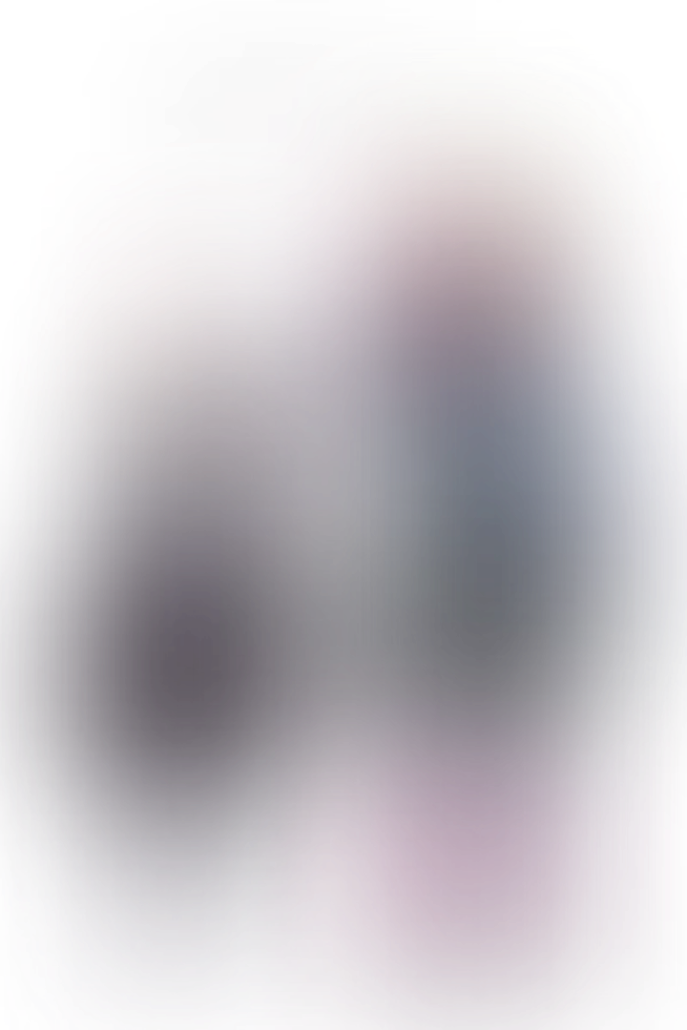
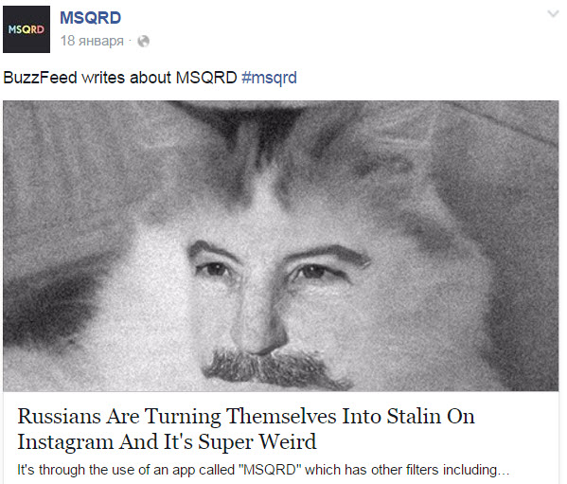
Стваральнікі прыкладання і іх папярэднія працы
Каманда Masquerade
Вопыт распрацоўшчыкаў
Дадатак MSQRD быў створаны беларускай кампаніяй Masquerade, якую заснавалі Юрый Гурскі, Яўген Неўген і Дзмітрый Сташэўскі.
Да працы над MSQRD, каманда ўжо мела досвед у стварэнні мабільных прыкладанняў і тэхналогій дапоўненай рэальнасці.
Папярэднія праекты
Masquerade раней распрацоўвала дадатак FaceApp, якое таксама выкарыстоўвае тэхналогіі апрацоўкі фота і відэа.

Slide 3
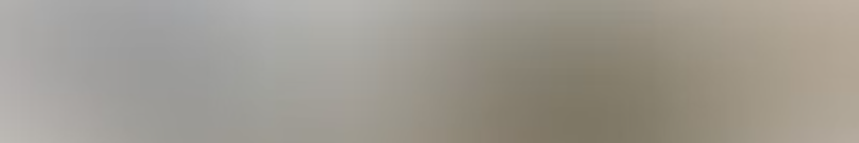
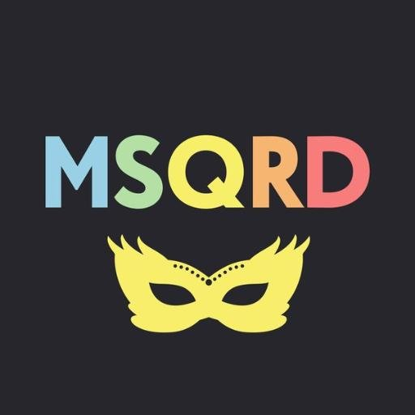
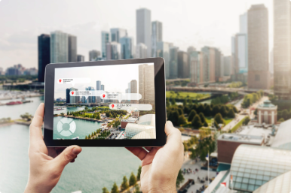
Нараджэнне ідэі MSQRD
Даследаванні AR
Распрацоўка канцэпцыі
Каманда Masquerade вывучала тэхналогіі дапоўненай рэальнасці і іх патэнцыял для стварэння новых прыкладанняў.
Аб'яднаўшы свае даследаванні і аналіз рынку, каманда распрацавала канцэпцыю дадатку MSQRD.
1
2
3
Аналіз рынку
Яны заўважылі які расце попыт на прыкладанні, якія дазваляюць накладваць маскі і фільтры на сэлф.

Slide 4
Дызайн і функцыянальнасць прыкладання
Дызайн
Функцыянальнасць
Тэхналогія
MSQRD адрозніваецца мінімалістычным і інтуітыўна зразумелым інтэрфейсам, які дазваляе лёгка знаходзіць і прымяняць маскі.
Прыкладанне прапануе шырокі выбар масак і фільтраў, а таксама магчымасць ствараць уласныя маскі і дзяліцца імі.
У аснове MSQRD ляжаць алгарытмы кампутарнага зроку і дапоўненай рэальнасці, якія забяспечваюць дакладнае накладанне масак.

Slide 5
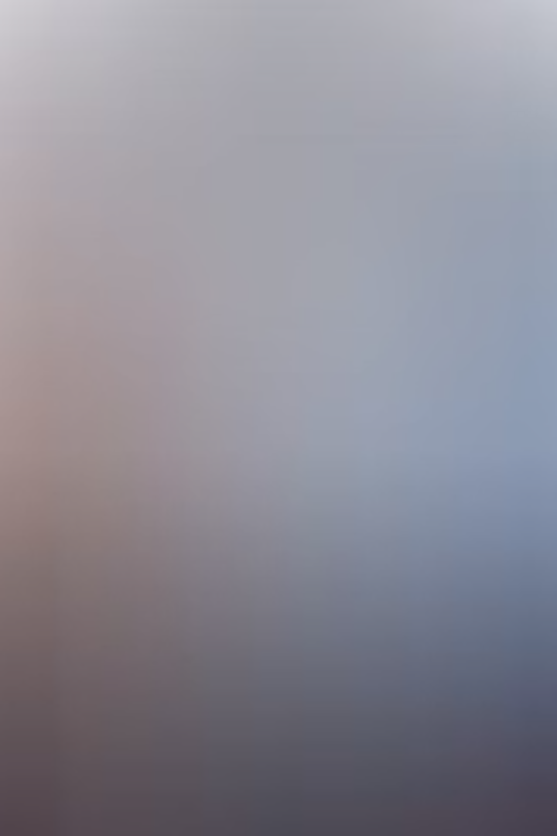
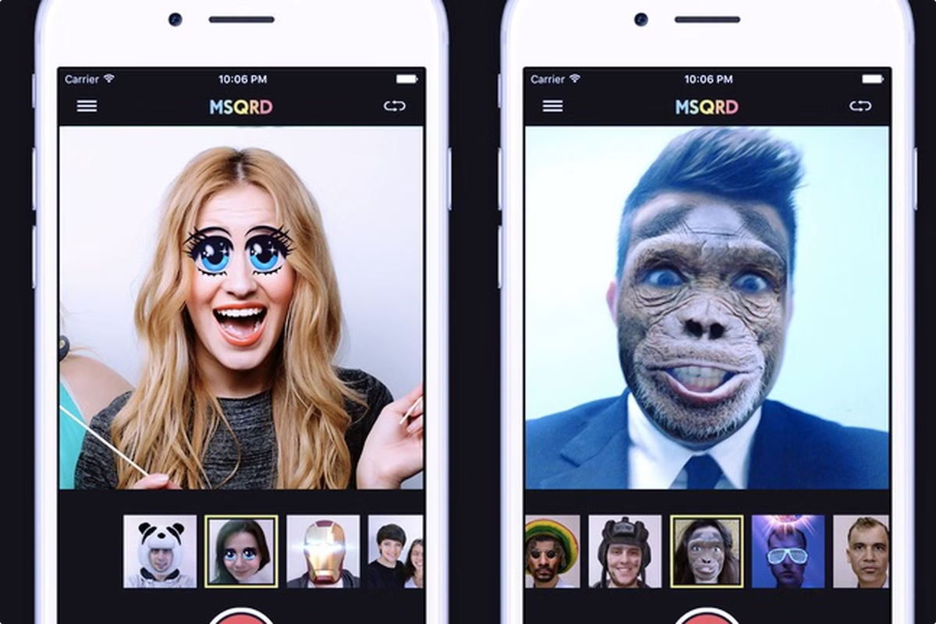
Першыя поспехі і папулярнасць MSQRD
1
Хуткі рост
2
Міжнароднае прызнанне
Адразу пасля запуску ў 2015 годзе, MSQRD хутка набраў папулярнасць і прыцягнуў мільёны карыстальнікаў.
Прыкладанне атрымала высокую ацэнку і ўзнагароды ад вядучых тэхналагічных выданняў.
3
Сацыяльны рэзананс
4
Камерцыйны поспех
Карыстальнікі актыўна дзяліліся сваімі крэатыўнымі сэлф з маскамі MSQRD у сацыяльных сетках.
MSQRD хутка манетызаваць за кошт убудаваных пакупак і супрацоўніцтва з брэндамі.

Slide 6
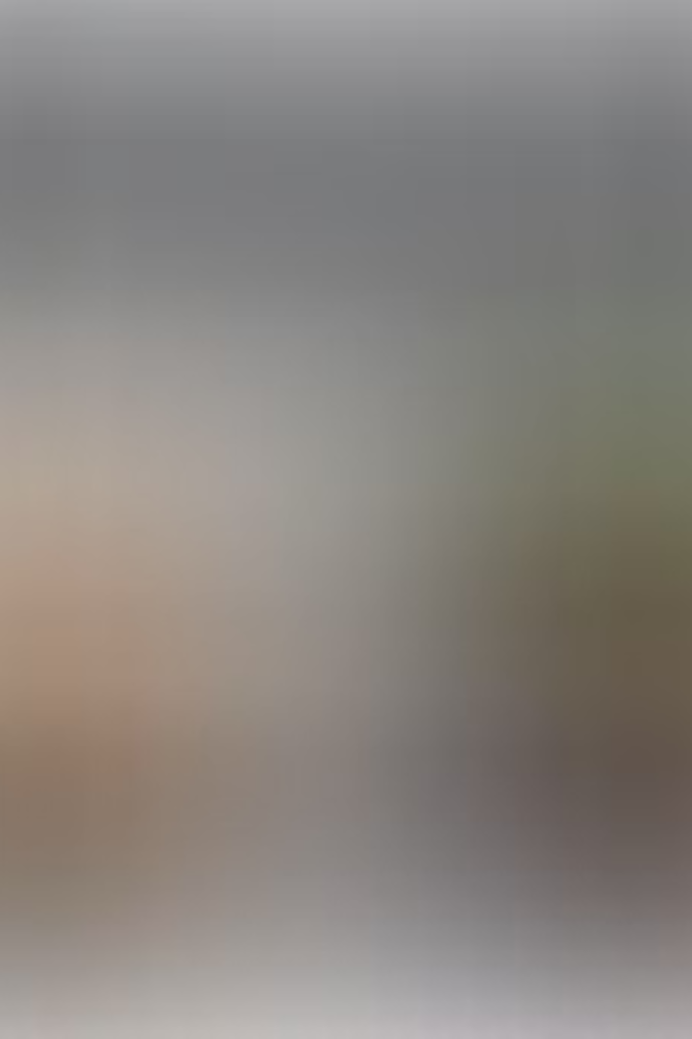

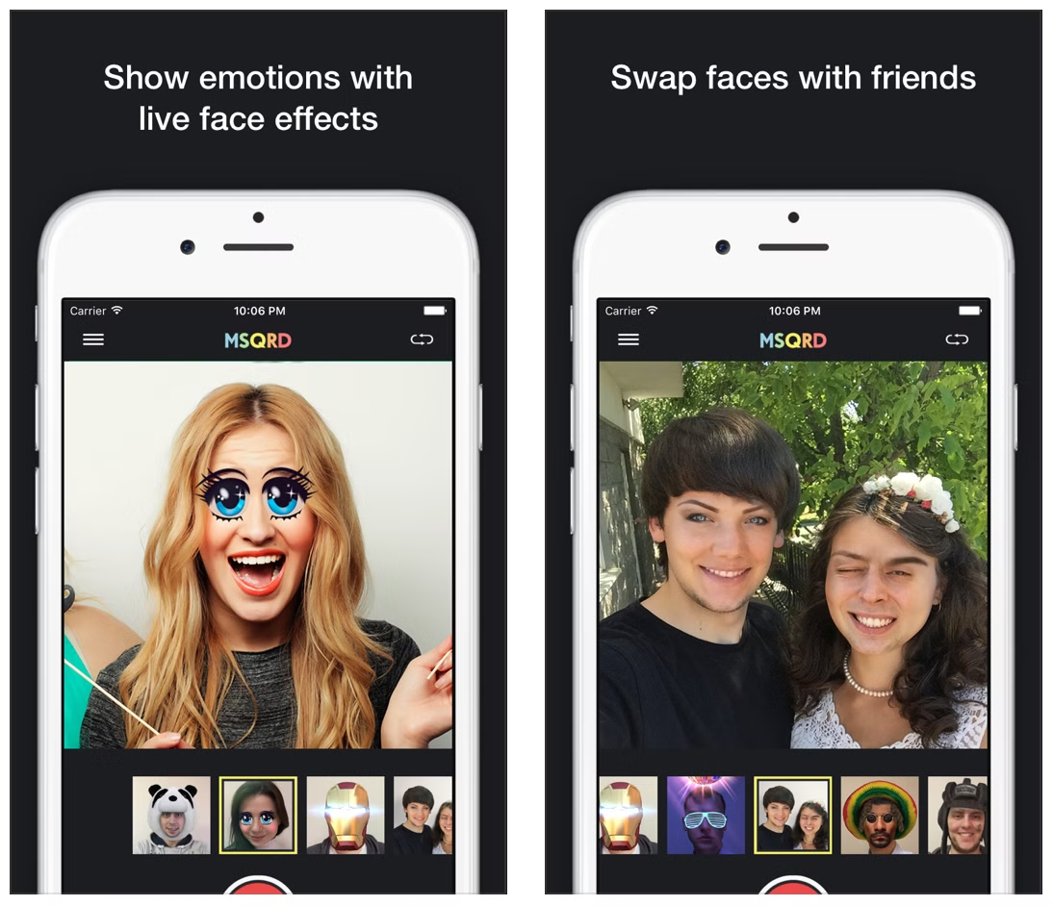


Інтэграцыя з сацыяльнымі сеткамі
Facebook
Інтэграцыя з Facebook спрасціла публікацыю сэлф з маскамі MSQRD.
Instagram
Фільтры MSQRD сталі папулярныя сярод карыстачоў Instagram для стварэння крэатыўнага кантэнту.
Snapchat
Падобныя функцыі MSQRD з фільтрамі Snapchat выклікалі цікавасць да новага з дадаткам.

Slide 7





Купля MSQRD кампаніяй Facebook
Цікавасць Facebook
Поспех і тэхналогіі MSQRD прыцягнулі ўвагу кіраўніцтва Facebook.
Перамовы
Рушылі ўслед перамовы аб набыцці прыкладання Facebook.
Здзелка
У 2016 годзе Facebook абвясціла аб куплі MSQRD за невызначаную суму.

Slide 8
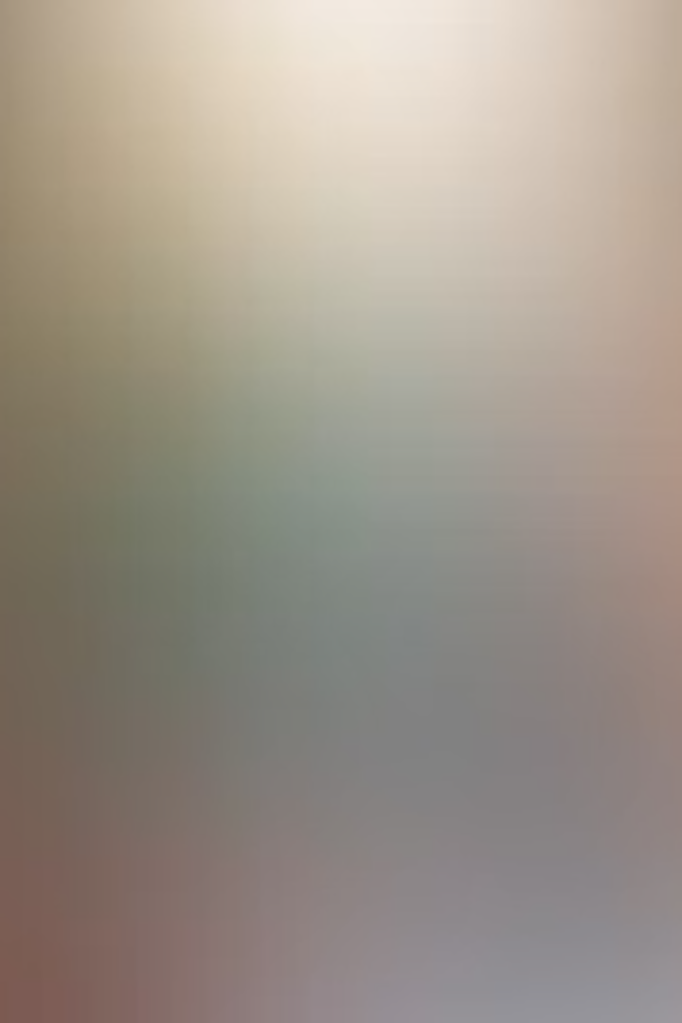
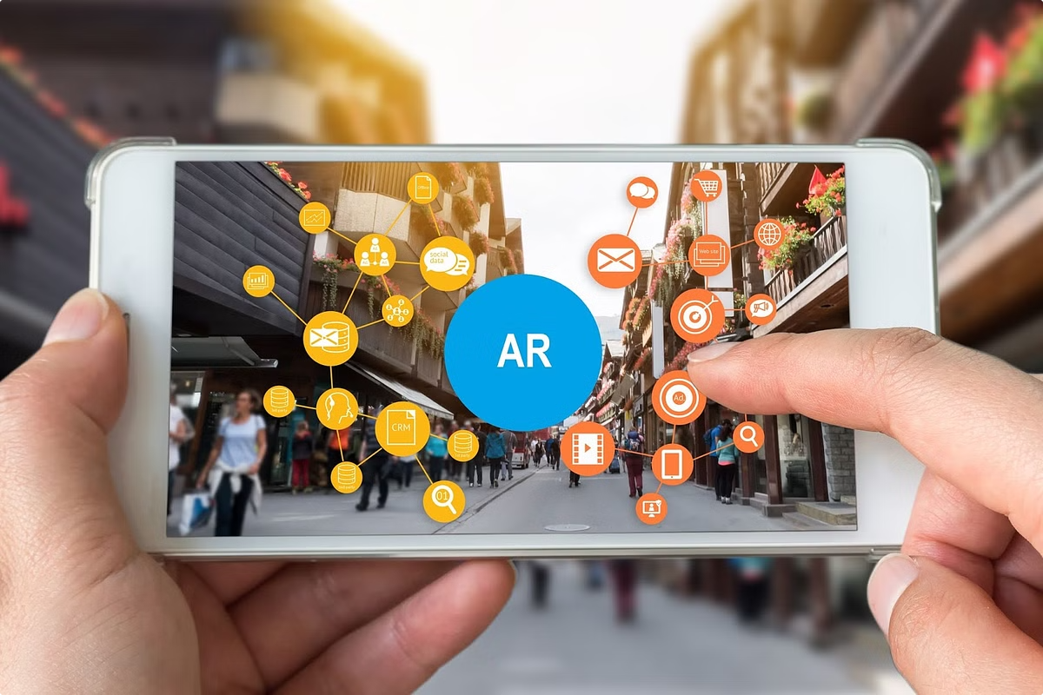
Далейшае развіццё прыкладання пад эгідай Facebook
1
Інтэграцыя ў Facebook
Пасля пакупкі, Facebook пачаў інтэграваць тэхналогіі MSQRD ва ўласныя прадукты.
2
Новыя функцыі
MSQRD рэгулярна атрымлівае абнаўленні з дадатковымі маскамі і фільтрамі.
3
Развіццё AR
Facebook плануе паглыбіць інтэграцыю MSQRD і пашырыць магчымасці дапоўненай рэальнасці.

Slide 9
Канкурэнцыя на рынку масак і фільтраў для сэлф
Канкурэнты
Інавацыі
Будучыня рынку
MSQRD сутыкнуўся з якая расце канкурэнцыяй з боку прыкладанняў Snapchat, Instagram і інш.
Для захавання лідэрства, MSQRD змушаны стала выпускаць новыя крэатыўныя маскі і фільтры.
Індустрыя масак і фільтраў для сэлф працягвае хутка развівацца і прыцягваць інвестыцыі.

Slide 10
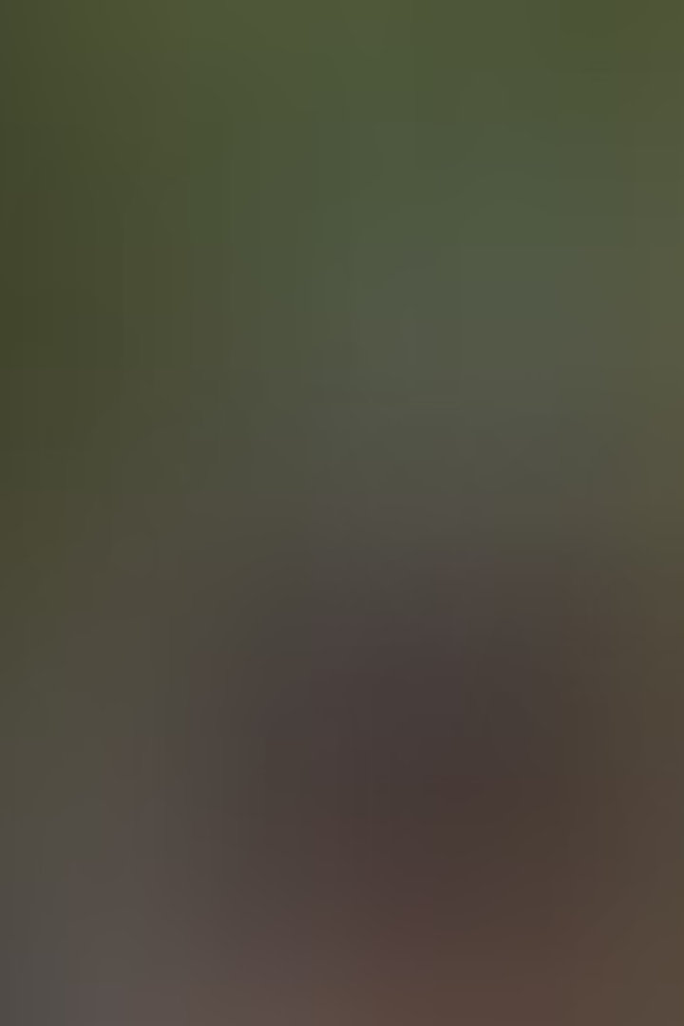
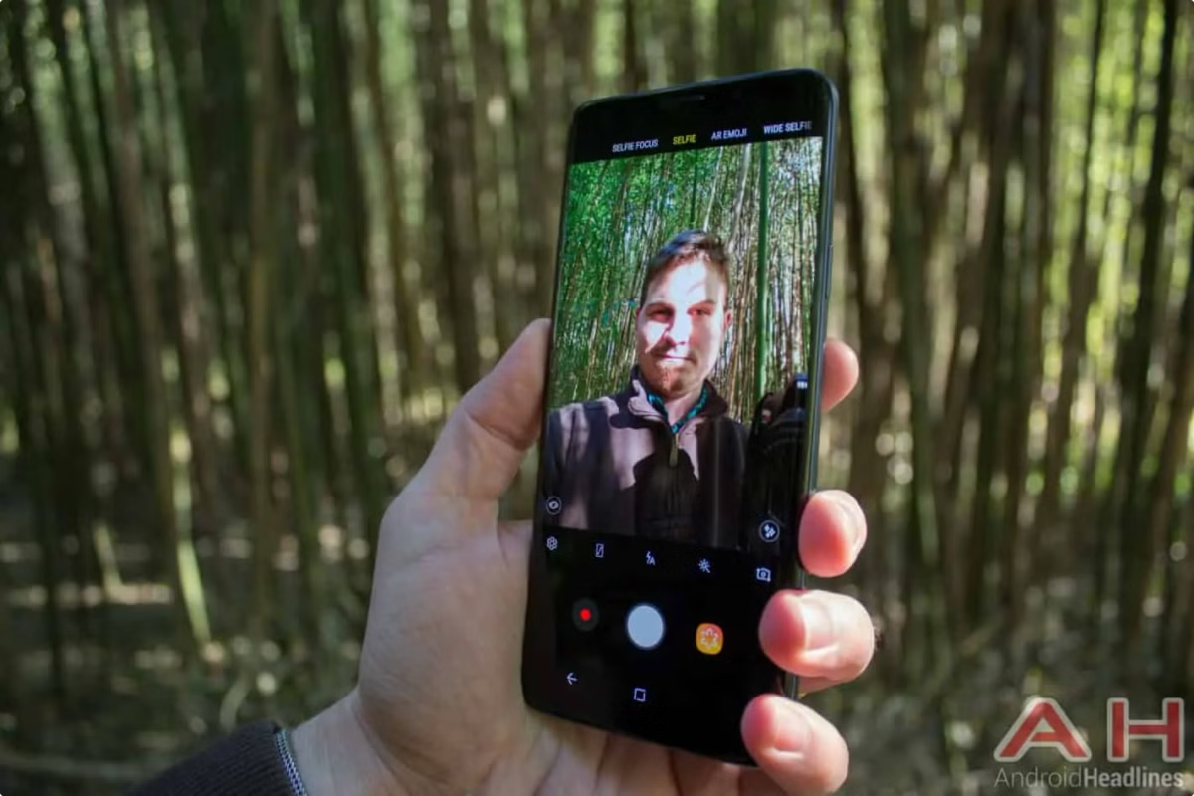
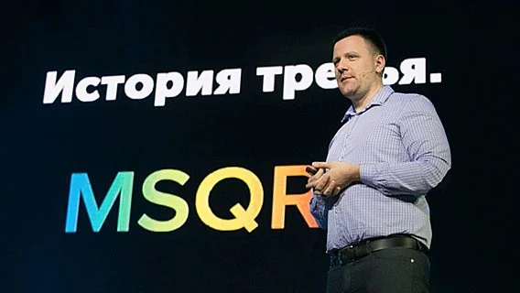
Урокі і ўплыў поспеху MSQRD на індустрыю
Поспех MSQRD
Уплыў на індустрыю
Прыклад MSQRD дэманструе, як дадатак, якое выкарыстоўвае сучасныя тэхналогіі, можа дабіцца масавай папулярнасці.
Поспех MSQRD падштурхнуў іншыя кампаніі актыўна інвеставаць у распрацоўку фільтраў і масак для сэлф.
Трэнд AR
Урокі для стартапаў
MSQRD стаў адным з піянераў выкарыстання дапоўненай рэальнасці ў масавым спажывецкім дадатку.
Гісторыя MSQRD натхняе іншых прадпрымальнікаў ствараць паспяховыя тэхналагічныя прадукты.

